Slide 1
БИОТОН
«Amrita – Все для здоров’я та краси» – перший повністю україномовний сайт Амріта
www.amritaclub.do.am

Slide 2

БИОТОН

Slide 3
ДЕПРЕССИЯ - УГНЕТЕННОЕ СОСТОЯНИЕ,
сопровождающееся:
постоянным чувством тоски, тревоги, апатии,
безучастным отношением к действительности,
тягостным чувством вины и
невозможностью получения удовольствия от жизни,
стремлением к одиночеству и покою,
чувством интеллектуальной подавленности и
безволия.

Slide 4
Сейчас депрессия опережает все прочие психические расстройства по степени ущерба для трудоспособности и соответственно по доле лет, потерянных для полноценной жизни.
По медицинской статистике,
ОДНА ИЗ ЧЕТЫРЕХ ЖЕНЩИН и
ОДИН ИЗ ДЕСЯТИ МУЖЧИН
хотя бы раз в жизни нуждается
в помощи специалиста
В СВЯЗИ С ВОЗНИКШЕЙ
ДЕПРЕССИЕЙ.

Slide 5
ОДИН ИЗ ПУТЕЙ
БОРЬБЫ С ДЕПРЕССИЕЙ –
ПРИЕМ АНТИДЕПРЕССАНТОВ.
Наилучший эффект дают ПРИРОДНЫЕ АНТИДЕПРЕССАНТЫ.

Slide 6
СОСТАВ:
Пыльца (обножка),
Экстракты:
Сурепки обыкновенной,
Левзеи,
Плодов шиповника.

Slide 7
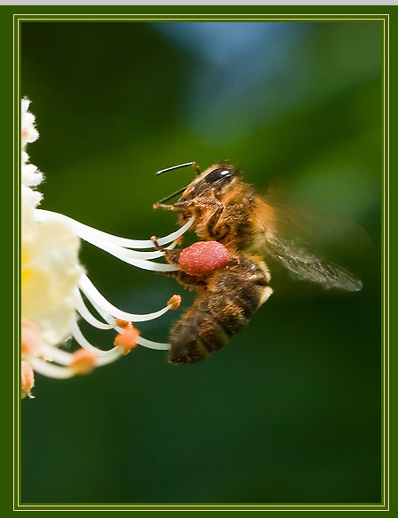
ЭКСТРАКТ ЦВЕТОЧНОЙ ПЫЛЬЦЫ
Протеины (белки), пчелиной обножки близки по составу к белкам крови, поэтому она воспринимается организмом как высококачественный продукт питания.

Slide 8

ЭКСТРАКТ ЦВЕТОЧНОЙ ПЫЛЬЦЫ
приём пыльцы способствует увеличению количества эритроцитов, лейкоцитов и гемоглобина в крови
пыльца нормализует деятельность нервной и эндокринной систем

Slide 9
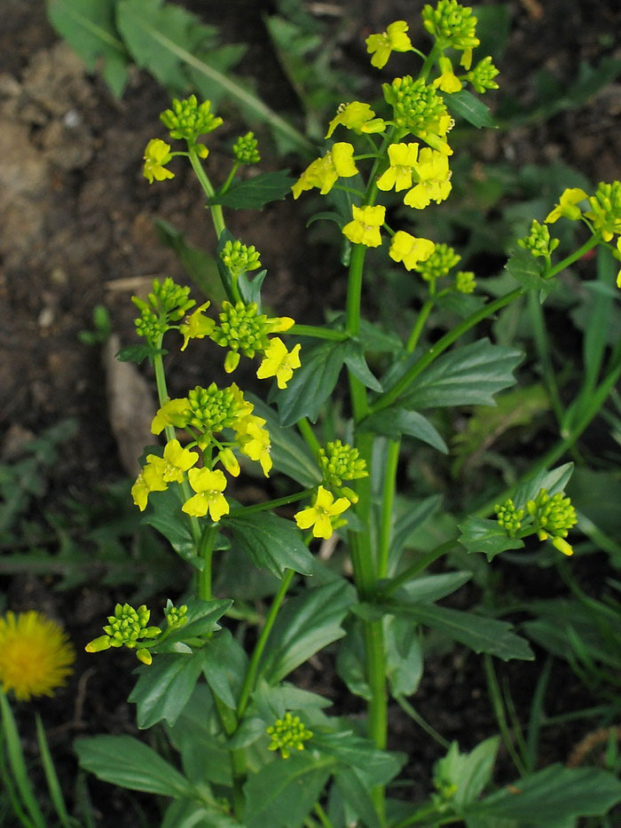
ЭКСТРАКТ СУРЕПКИ ОБЫКНОВЕННОЙ
Обладает возбуждающим действием;
Тонизирует деятельность организма;
Содержит витамины С, группы В;

Slide 10
ЭКСТРАКТ СУРЕПКИ ОБЫКНОВЕННОЙ
Обладает сильным мочегонным действием;
Повышает половую деятельность и способствует выработке спермы.

Slide 11

ЭКСТРАКТ СУРЕПКИ ОБЫКНОВЕННОЙ
Эффективна при нарушениях деятельности нервной системы
даже при:
параличе,
"мозговом ударе",
эпилепсии.

Slide 12
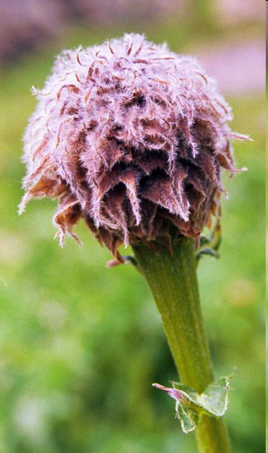
ЭКСТРАКТ ЛЕВЗЕИ (БОЛЬШЕГОЛОВНИК)
Природный адаптоген, общеукрепляющее и тонизирующее средство;
Повышает устойчивость организма к неблагоприятным воздействиям внешней среды;
К физическим нагрузкам;

Slide 13
ЭКСТРАКТ ЛЕВЗЕИ (БОЛЬШЕГОЛОВНИК)
Увеличивает умственную работоспособность,
Улучшает общее самочувствие,
Повышает потенцию.

Slide 14
ЭКСТРАКТ ЛЕВЗЕИ (БОЛЬШЕГОЛОВНИК)
Оказывает нормализующее
действие на артериальное давление при артериальной
гипотонии;

Slide 15
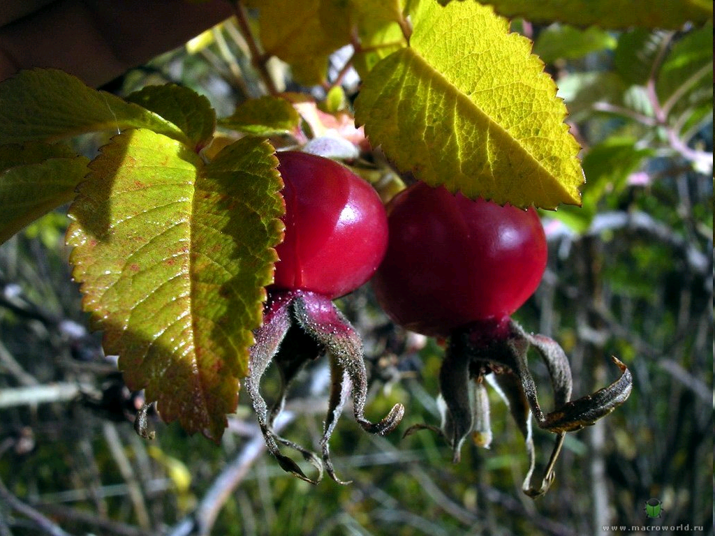
ЭКСТРАКТ ПЛОДОВ ШИПОВНИКА
Источник витамина С
Улучшает кровообращение в сосудах головного мозга

Slide 16
СВОЙСТВА:
Оказывает стимулирующее
действие;
Повышает работоспособность
утомленных скелетных мышц;
Снижает раздражение;
Поднимает настроение;
Нормализует сон.

Slide 17
ПОКАЗАНИЯ:
Применяется в качестве стимулирующего средства при функциональном
расстройстве нервной системы;
Астенодепрессивном синдроме;
Умственном и физическом утомлении;
Снижении половой активности;
Способствует кровенаполнению
тазовых органов;

Slide 18
ПОКАЗАНИЯ:
Повышает спермогенез;
Снимает посталкогольную депрессию;
Облегчает состояние абстиненции, связанного с отменой алкоголя;
Повышает работоспособность утомленных скелетных мышц
Снижает раздражение, поднимает настроение, нормализует сон.

Slide 19
СПОСОБ ПРИМЕНЕНИЯ:
ВЗРОСЛЫМ по 1-2 таблетке, 3 раза в день за 10 - 15 минут
до еды.
КУРС ПРИЕМА составляет 1 - 2 месяца.
Для большего эффекта
таблетки рекомендуется
РАЗЖЕВЫВАТЬ
(независимо от
приема пищи).

Slide 20


Slide 21
Спасибо за внимание!
www.amritaclub.do.am

